Slide 1
$ 網站開發技術
姓名：何崇睿
學號：4100E005
老師：親愛的偉大的恩師 龍大大
課程名稱：資訊工程導論
類別：期末平時報告

Slide 2
$ Agenda
Web programming
網站建置
HTML 開發技術
CSS 開發技術
JAVAscript 開發技術
Insect：網站架構

Slide 3
$ Web programming
客戶端網頁程式開發 (Client-side web programming)
伺服端網頁程式開發 (Server-side web programming)

Slide 4
$ 客戶端網頁程式開發
使用 HTML、CSS、Javascript 開發。
將 Server-side 的 HTML 程式下載到 Client 端。
給 Broswer 解析從 Server-side 下載的 HTML 程式後執行。
基本上 Client-side 的驗證都很好繞過。
  例：中間人攻擊。
  工具：Burpsuite。

Slide 5
$ 伺服端網頁程式開發

Slide 6
$ 網站建置
Xampp
  Install
  網站目錄
  Control Panel

Slide 7

$ Xampp
是一個開源且免費的跨平台(cross-platform) Web Server
把 Apache 與 PHP、Perl 及 MariaDB 集合在一起。
命名：
  X（支援跨平台）
  Apache
  MySQL或MariaDB
  PHP
  Perl
Reference：https://zh.wikipedia.org/wiki/XAMPP
圖片來源：https://www.kocpc.com.tw/archives/165133

Slide 8
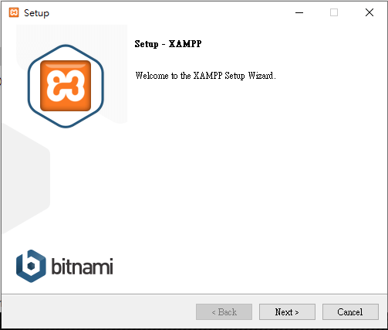
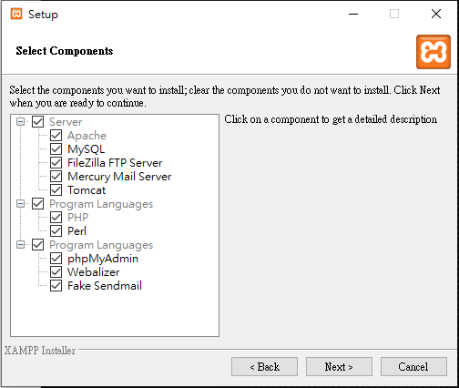
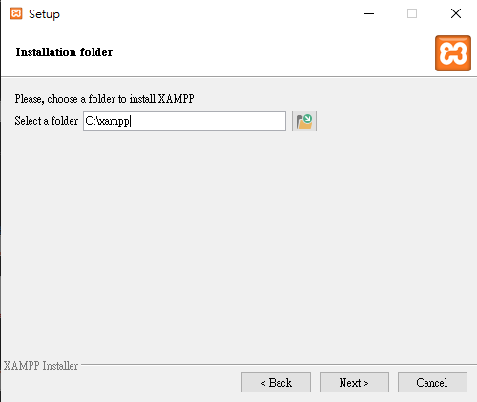
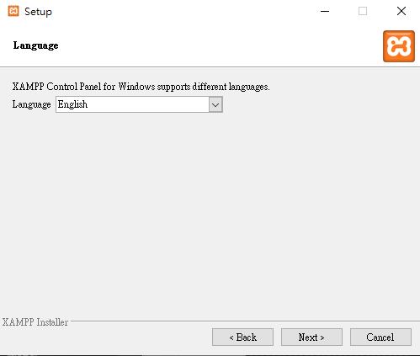
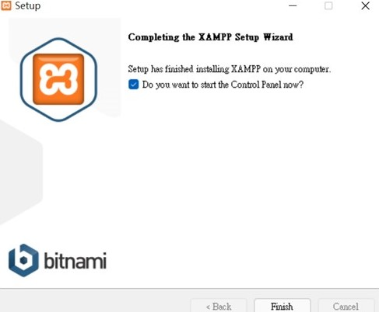
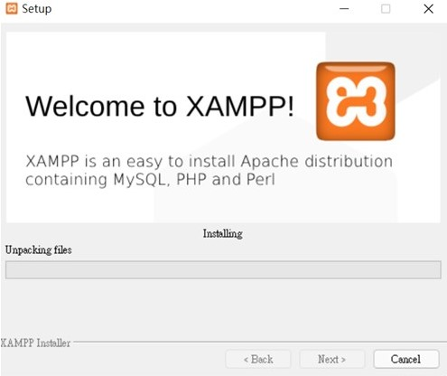
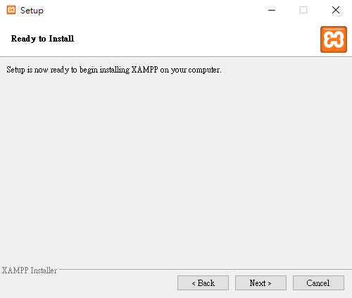
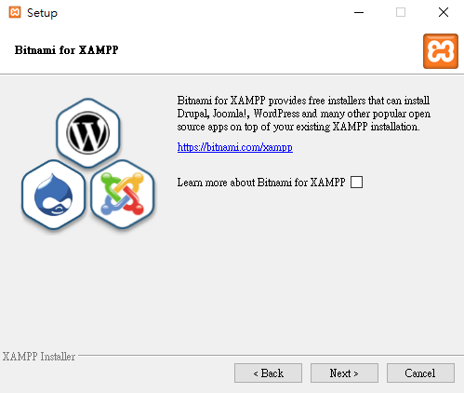
$ Install

Slide 9


$ Install – Select Components
Apache
  全名：Apache HTTP Server。
  一個開放原始碼的網頁伺服器軟體，可以在大多數電腦作業系統中運行。
  是最流行的Web伺服器軟體之一。
  快速(比 Nginx 慢)、可靠並且可通過簡單的API擴充。
  主要的 Apache 攻擊工具是 Slowloris。
MySQL
  是一個開源的且用於維護關係數據庫(Relational database)的系統。
    用於維護關係數據庫(Relational database)的系統稱為：RDBMS(relational database management system)。
  有兩種版本：
    MySQL Community Server(open source)
    MySQL Enterprise Server
  使用C和C++編寫。
  為多種程式語言提供了API，且擁有跨平台的特性。
  最佳化的SQL查詢演算法。
Apache_wiki：https://zh.wikipedia.org/wiki/Apache_HTTP_Server
MySQL_wiki：https://zh.wikipedia.org/wiki/MySQL

Slide 10
$ Install – Select Components
FileZilla
  是一個免費、開源、跨平台的 FTP(File Transfer Protocol) 應用程式。
  由 FileZilla Client 和 FileZilla Server 組成。
    FileZilla Client 適用於 => Windows、Linux 和 macOS。
    FileZilla Server 適用於=> Windows。
Mercury
FileZilla：https://en.wikipedia.org/wiki/FileZilla

Slide 11
$ Install – Select Components
Tomcat
PHP

Slide 12
$ Install – Select Components
Perl
phpMyAdmin

Slide 13
$ Install – Select Components
Webalizer
Fake Sendmail

Slide 14
$ 網站目錄

Slide 15
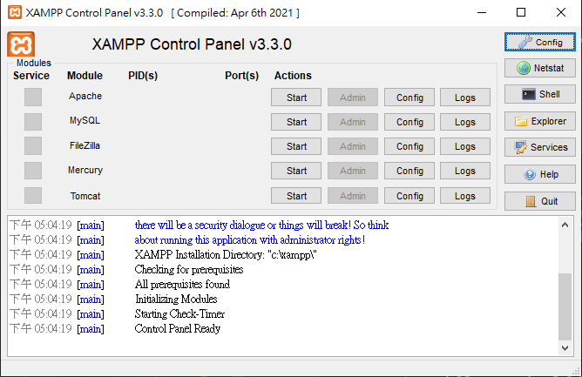
$ Control Panel
Config
Netstat
Shell
Explorer
Services
Help
Quit

Slide 16
$ HTML 開發技術
Paragraphs
HTML Images
Marquee
Audio
Video
HTML YouTube Videos
iframe
Table
Form
進階主題：
  HTML Canvas

Slide 17
$ CSS開發技術
Inline CSS
Internal CSS
External CSS
  相同目錄下的XXX.css
  遠方網站的YYY.css

Slide 18
$ Javascript開發技術

Slide 19
$ Insect：網站架構

